Slide 1
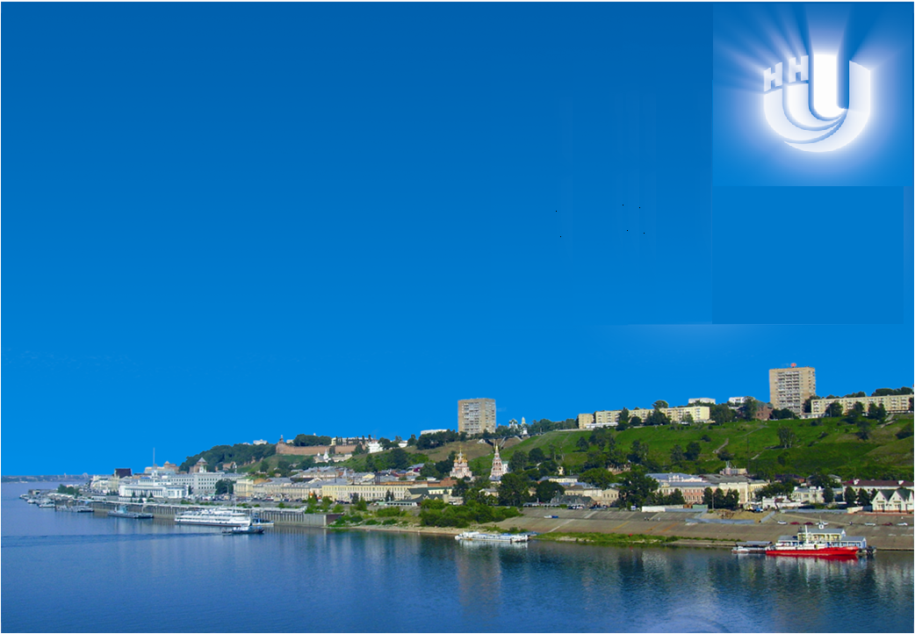
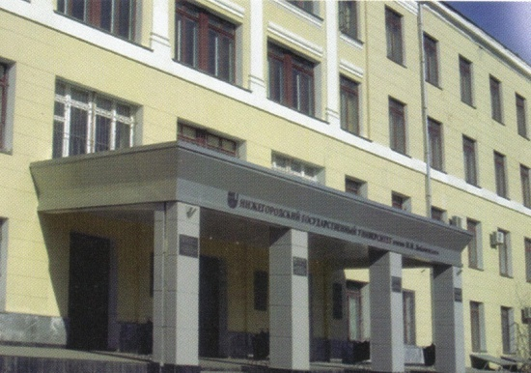
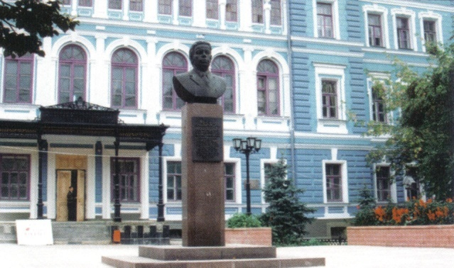
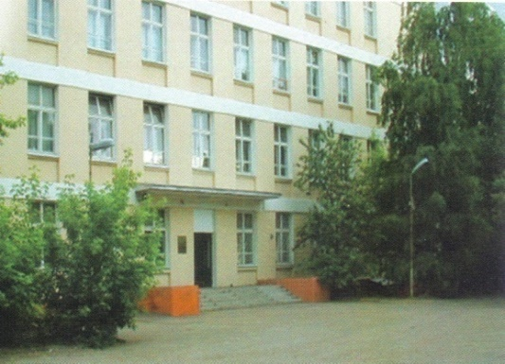
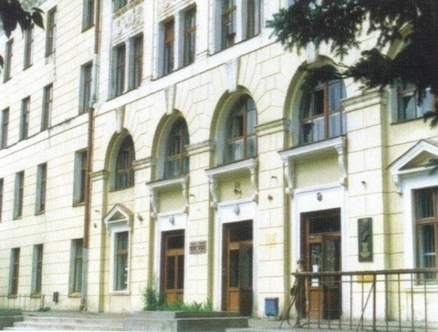

Нижегородский государственный университет им. Н.И. Лобачевского
Национальный исследовательский университет
Институт информационных технологий математики и механики
Adaptive global optimization using graphics
Accelerators
Konstantin Barkalov, Ilya Lebedev

Slide 2
Постановка задачи
Найти минимум функции ϕ (y):
где
- ϕ (y) – минимизируемая функция (критерий),
- D – область поиска,
- y – вектор варьируемых параметров
Допустимая область

Slide 3
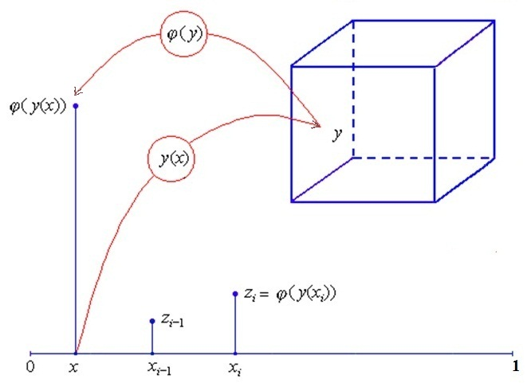
Редукция размерности
N-мерное
пространство
Кривая Пеано,
заполняет пространство
{ y(x): 0≤x≤1 } = { y∈R^{N}: y∈D }
1-мерный
интервал
min { ϕ(y): y∈D} = min { ϕ(y(x)): x∈[0,1]}
Notes:
Одним из подходов к решению многомерных задач глобальной оптимизации является сведение их к одномерным и использование эффективных одномерных алгоритмов глобального поиска к редуцированной задаче.
Рассматривается способ редукции размерности с использованием кривой Пеано Y(x), однозначно отображающей отрезок вещественной оси [0,1] на n-мерный куб

Slide 4
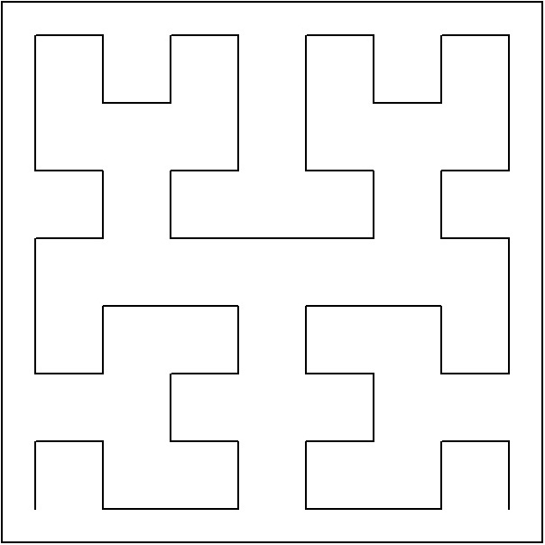
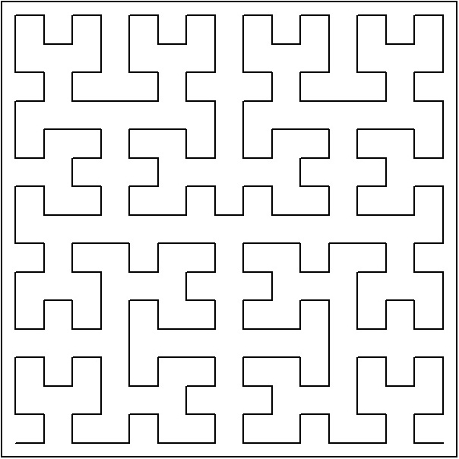
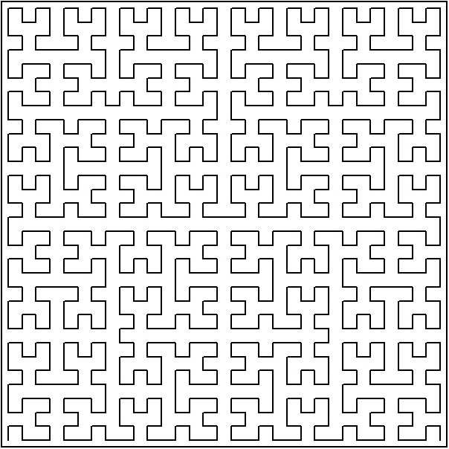
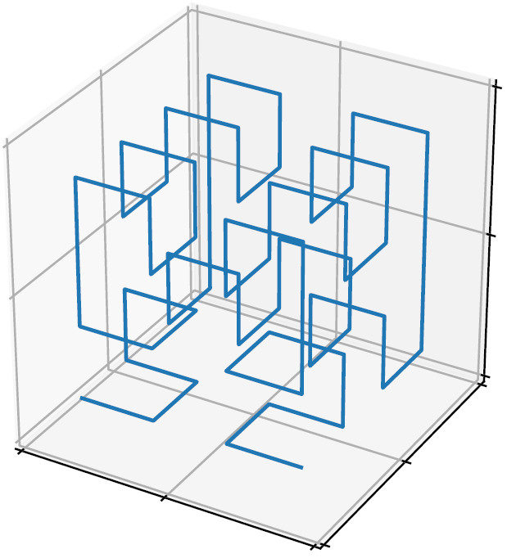
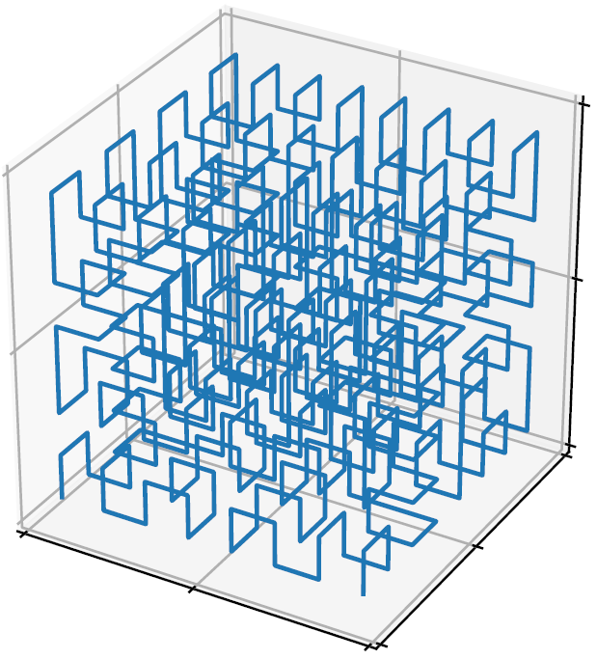
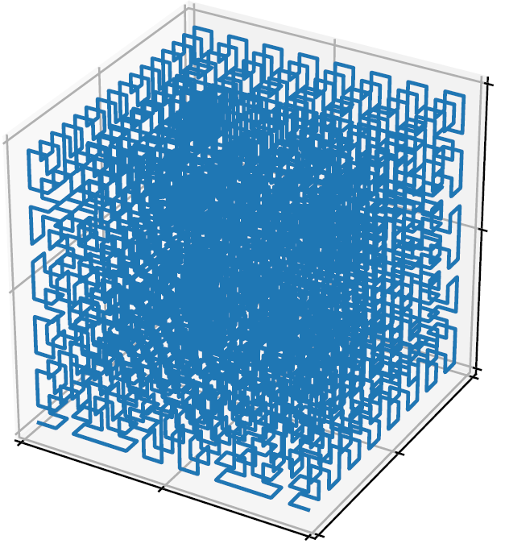
Редукция размерности
Notes:
Численно построенная развертка является приближением к теоретической кривой Пеано с точностью порядка 2 ^-m, где m – параметр построения развертки.
На левом рисунке m = 3, на среднем m = 4, на правом m = 5.
Важным свойством является сохранение ограниченности относительных разностей функции: если исходная функция ϕ(y) удовлетворяла условию Липшица , то функция ϕ(y(x)) на интервале [0,1] будет удовлетворять равномерному условию Гельдера. Что позволяет использовать модифицированный алгоритм решения одномерных задач, для решения многомерных.

Slide 5
Редукция размерности
Численный метод построения кривой Пеано с заданной точностью рассмотрены Сергеевым, Стронгиным (2013)
Условие Липшица трансформируется в условие Гельдера
где x₁, x₂∈[0,1]
Notes:
Численно построенная развертка является приближением к теоретической кривой Пеано с точностью порядка 2 ^-m, где m – параметр построения развертки.
На левом рисунке отображен вид кривой Пеано с параметром m равный трем, на среднем ресунке распределение точек в двумерном пространстве, на примере решения задачи Гришагина зеленая точка отображает глобальный минимум, красная - найденный минимум, на правом рисунке распределение точек на отрезке от 0 до 1.
Важным свойством является сохранение ограниченности относительных разностей функции: если исходная функция ϕ(y) удовлетворяла условию Липшица , то функция ϕ(y(x)) на интервале [0,1] будет удовлетворять равномерному условию Гельдера. Что позволяет использовать модифицированный алгоритм решения одномерных задач, для решения многомерных.

Slide 6
Параллельный алгоритм глобального поиска
0=x₀
x₁
x₂
…
x_{i-1}
x_{i}
…
x_{k}=1
1. 0 = x₀<…<x_{i}<…<x_{k} = 1,
2. Для каждого (x_{i−1}, x_{i} ), 1≤i≤k, Δ_{i} − длина интервала,
r >1, − параметр метода.
3. Сортируем интервалы по убыванию характеристик, берем p интервалов R(t₁) ≥ R(t₂) ≥ ... ≥ R(t_{p})
4. Проводим p испытаний параллельно
(x_{t1−1} , x_{t1}), (x_{t2−1} , x_{t2}),… (x_{tp−1} , x_{tp})
5. Критерий остановки: x_{ti}− x_{ti−1} ≤ ε, 1≤ i≤ p
Сергеев, Гришагин, Стронгин (1997).
Notes:
Пусть у нас имеется p устройств для параллельного вычисления.
Первые две итерации проводятся на граничных точках отрезка [a,b]. Выбор точек очередного n-го испытания производится по следующим правилам:
точки предшествующих испытаний упорядочиваются по возрастанию координаты.
Каждому интервалу, ставится в соответствие число R(i), называемое характеристикой этого интервала.
Определяем p интервалов с максимальной характеристикой.
Проводим параллельно P испытаний.
В процессе вычисления характеристик интервалов R(i) вычисляются текущие оценки канстант Липшица функций задачи, а также текущая оценка решения задачи.

Slide 7
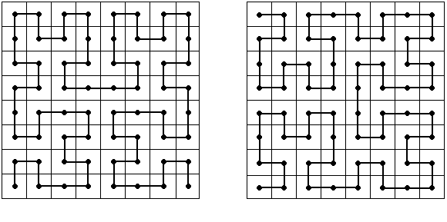
Множественные отображения
Число вращений до 2^{N} , предложена схема выбора N² вращений.
Баркалов К.А., Сидоров С.В., Рябов В.В. Параллельные вычисления в задачах многоэкстремальной оптимизации// Вестник ННГУ. Нижний Новгород: изд-во ННГУ. – №6(1), 2009, с. 171 – 177.
Notes:
Схема индексного алгоритма
Индексный алгоритм принадлежит к широкому классу численных методов поиска глобального экстремума, называемому классом характеристических алгоритмов. Понятие характеристичности метода оптимизации впервые было введено В.А.Гришагиным (1979).
Первые две итерации проводятся на граничных точках отрезка [a,b]. Выбор точки очередного (k+1)-го испытания производится по следующим правилам:
точки предшествующих испытаний упорядочиваются по возрастанию координаты.
Каждому интервалу (x_{i−1}, x_{i}), ставится в соответствие число R(i), называемое характеристикой этого интервала.
Определяется интервал (x_{t−1}, x_{t}) с максимальной характеристикой.
Очередное испытание проводится в точке x^{k+1}∈(x_{t−1}, x_{t}).
В процессе вычисления характеристик интервалов R(i) вычисляются текущие оценки канстант Липшица функций задачи, а также текущая оценка решения задачи.

Slide 8
Рекурсивная схема редукции размерности
x*
c
c
φ(x*, y*)
Notes:
Рассмотрим решение задачи Гришагина как поиск минимума функции F от переменных x y, применим метод рекурсивной редукции размерности, переменная х будет на верхнем уровне, переменная у на нижнем. Для того чтобы решить задачу нужно найти минимум по переменной х функции ф штрих от х. Где ф штрих это решение задачи поиска минимума ф по у при фксированном х. На левом рисунке значение функции ф штрих в точках, наименьшее значение и есть искомый минимум, для вычисления каждой точки решаем задачу мнинимизации функции изображенной на правом рисунке, приэтом координата х берется фиксированной.

Slide 9
Блочная рекурсивная схема редукции размерности
ϕ₁ (u₁)
ϕ₂ (u₁, u₂)
ϕ₂ (u₁, u₂)
ϕ_{M} (u₁,…, u_{M})
ϕ_{M} (u₁,…, u_{M})
ϕ_{M} (u₁,…, u_{M})
ϕ_{M} (u₁,…, u_{M})
Notes:
Схема рекурсивной оптимизации основана на известном соотношение которое позволяет заменить решение многомерной задачи решением семейства одномерных подзадач, рекурсивно связанных между собой.
Для рекурсивной схемы предложено обобщение (блочная рекурсивная схема), которое комбинирует использование разверток и рекурсивной схемы с целью эффективного распараллеливания вычислений.
Рассмотрим вектор y как вектор блочных переменных где i-я блочная переменная u_{i} представляет собой вектор размерности Ni из последовательно взятых компонент вектора y,
Вложенные подзадачи являются многомерными, и для их решения может быть применен способ редукции размерности на основе кривых Пеано.
Процессы параллельной программы будут образовывать дерево, соответствующее уровням вложенных подзадач
Каждый узел дерева является процессом

Slide 10


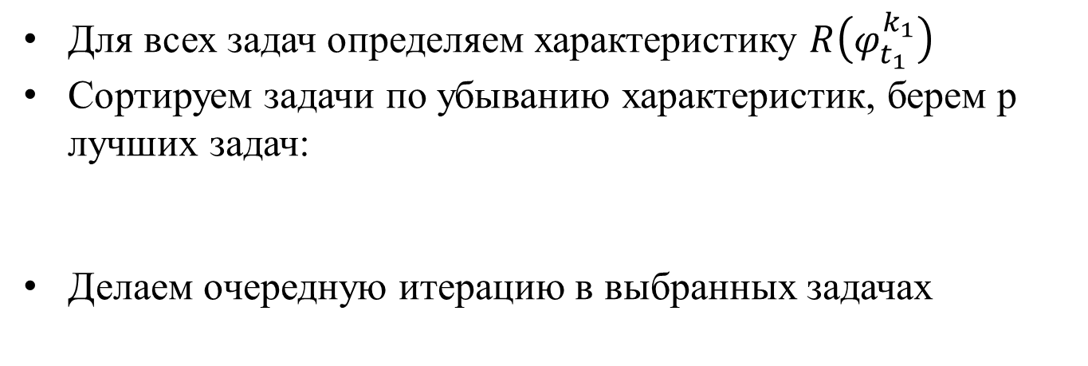







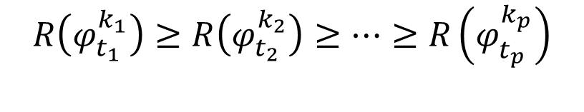
Адаптивная схема редукции размерности
$$_{1}^{1} (u1)$$
$$_{2}^{2}(u1, u2)$$
$$_{2}^{3}(u1, u2)$$
$$_{2}^{4}(u1, u2)$$
$$_{M}^{5}(u1,…, uM)$$
$$_{M}^{6}(u1,…, uM)$$
$$_{M}^{7}(u1,…, uM)$$
$$_{M}^{8}(u1,…, uM)$$
$$_{M}^{9}(u1,…, uM)$$
$$_{M}^{10}(u1,…, uM)$$
Для всех задач определяем характеристику $R\left(φ_{t_{1}}^{k_{1}}\right)$
Сортируем задачи по убыванию характеристик, берем p лучших задач:
Делаем очередную итерацию в выбранных задачах
$$R\left(φ_{t_{1}}^{k_{1}}\right)≥R\left(φ_{t_{2}}^{k_{2}}\right)≥…≥R\left(φ_{t_{p}}^{k_{p}}\right)$$
Notes:
Схема рекурсивной оптимизации основана на известном соотношение которое позволяет заменить решение многомерной задачи решением семейства одномерных подзадач, рекурсивно связанных между собой.
Для рекурсивной схемы предложено обобщение (блочная рекурсивная схема), которое комбинирует использование разверток и рекурсивной схемы с целью эффективного распараллеливания вычислений.
Рассмотрим вектор y как вектор блочных переменных где i-я блочная переменная u_{i} представляет собой вектор размерности Ni из последовательно взятых компонент вектора y,
Вложенные подзадачи являются многомерными, и для их решения может быть применен способ редукции размерности на основе кривых Пеано.
Процессы параллельной программы будут образовывать дерево, соответствующее уровням вложенных подзадач
Каждый узел дерева является процессом

Slide 11
Реализация на GPU
Буфер значений функции
CPU Алгоритм
(Выбор точек испытания)
GPU
…
Буфер точек испытания
Распределение точек
Шаги 1 − 3 параллельного АГП вычисляются на CPU.
Координаты p испытаний передаются на ускоритель.
На ускорителе вычисляется значение функций и передается на CPU.
Notes:
Рассмотрим реализацию алгоритма глобального поиска на графическом процессоре:
Пусть P количество испытаний которые мы хотим провести параллельно.
На центральном процессоре вычисляются характеристики интервалов, выбирается P интервалов с наибольшим значением характеристик, вычисляются координаты точек испытания. После чего координаты помещаются в буфер и передаются на графический процессор.
На GPU создается P нитей, после чего каждая нить вычисляет значение функции и помещает результат в буфер. Буфер значений передается на центральный процессор. Происходит проверка критерия остановки.
Если на компьютере имеется несколько GPU то точки испытания делятся поровну между ними.

Slide 12









Гибридный схема
CPU 1
CPU 2
CPU 3
$$φ_{1}^{1}(u_{1}^{1})$$
$$φ_{1}^{1}(u_{1}^{2} )$$
$$φ_{1}^{1}(u_{1}^{3} )$$
…
…
…
$$φ_{M}^{k_{1}}(u_{1}^{1},…, u_{M}^{1})$$
$$φ_{M}^{k_{1}}(u_{1}^{2},…, u_{M}^{2})$$
$$φ_{M}^{k_{1}}(u_{1}^{3},…, u_{M}^{3})$$
GPU 1
GPU 2
GPU 3
$$φ_{M}\left(u_{1}^{1},…,u_{M}^{1}\right)$$
$$φ_{M}\left(u_{1}^{2},…,u_{M}^{2}\right)$$
$$φ_{M}\left(u_{1}^{3},…,u_{M}^{3}\right)$$

Slide 13
Вычислительные эксперименты
Вычислительные эксперименты проводились на суперкомпьютере «Ломоносов».
Один узел: Intel Xeon L5570 2.93 GHz, 12 Gb RAM, NVIDIA Tesla X2070
Компилятор GCC 4.3.0
Intel MPI 2017
CUDA 6.5
Notes:
Вычислительные эксперименты проводились на суперкомпьютере «Лобачевский» (операционная система – CentOS 6.4, система управления – SLURM).
Один узел: 2 процессора Intel Sandy Bridge E5-2660 2.2 GHz 8 ядер, 64 Gb RAM, 3 GPU NVIDIA Kepler K20Х 2688 CUDA-ядер.
Использовался компилятор Intel C++ 14.0.2 и CUDA Toolkit 6.0

Slide 14
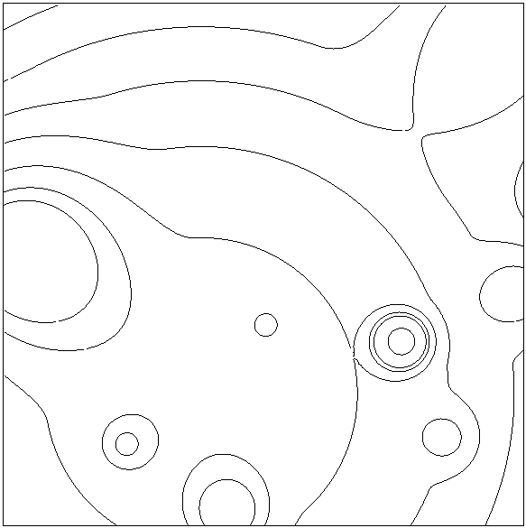
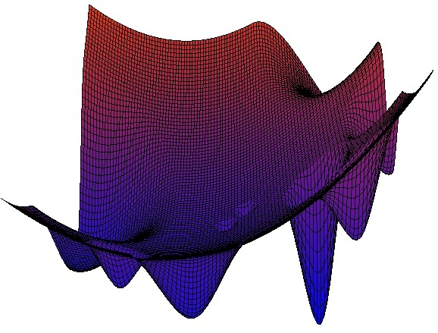
Тестовые задачи
Задачи генератора GKLS:

Slide 15
Сравнение с другими методами
.
Результаты сравнения трех последовательных алгоритмов – DIRECT, DIRECTl и алгоритм глобального поиска (АГП)
Критерий остановки: ,
Результаты работы первых двух алгоритмов приводятся по работе Sergeyev, Ya.D. Global search based on efficient diagonal partitions and a set of Lipschitz constants.
N | Problem class | DIRECT | DIRECTl | АГП
4 | Simple Hard | >47282(4) >95708(7) | 18983 68754 | 11953 25263
5 | Simple Hard | >16057 (1) >217215 (16) | 16758 >269064 (4) | 15920 >148342 (4)
Notes:
Приведены результаты численного сравнения двух известных последовательных алгоритмов – DIRECT, DIRECTl и алгоритма глобального поиска (АГП)
Глобальный минимум считался найденным, если алгоритм генерировал точку испытания в δ-окрестности глобального минимума. Требуемая точность епсилон одна милилионная для четырех мерной задачи, и одна десятимилионная для пятимерой.
Выделяется два класса сложности задачи, у простого класса радиус притяжения глобального минимума меньше(0,66), что облегчает его поиск.
Символ «>» отражает ситуацию, когда не все задачи класса были решены каким-либо методом. Это означает, что алгоритм был остановлен по причине достижения максимально допустимого числа итераций K_{max}. В этом случае значение K_{max} = 1 000 000. Количество нерешенных задач указано в скобках. Для класса Simple выбирался параметр r=4.5, для класса Hard − r=5.6; параметр построения кривой Пеано был фиксированный m =10 .

Slide 16
Ускорение на CPU
Приведено ускорение по итерациями по времени, алгоритма объединяющего множественные развертки и адаптивную схему при решении серии задач на CPU по сравнению с последовательным АГП. Использовалось две развертки и соответственно два процесса, каждый процесс использовал P потоков, вычисления производились на одном узле кластера.
Ускорение по итерациям
Ускорение по времени
p | N=4 |  |  | N=5
 | Simple | Hard |  | Simple | Hard
2 | 6,6 | 3,2 |  | 2,1 | 6,6
4 | 21,5 | 10,0 |  | 6,9 | 19,2
p | N=4 |  |  | N=5
 | Simple | Hard |  | Simple | Hard
2 | 3,2 | 1,5 |  | 0,7 | 2,1
4 | 5,2 | 2,4 |  | 0,9 | 2,3
Для имитации вычислительной сложности, расчет целевой функции был усложнен дополнительными вычислениями, не меняющими саму функцию.
Notes:
Далее приведено ускорение Параллелного алгоритма глобального поиска использующий OpenMP. Число испытаний за итерацию равно числу используемых потоков. Задача решается на одном восьмиядерном процессор.
Для имитации вычислительной сложности, расчет целевой функции был усложнен дополнительными вычислениями, не меняющими саму функцию.
Мы видим почти линейное ускорение. Также в отличие от однопоточного запуска, решились все 100 задач каждого класса.
Задачи меньшей размерности не рассматриваются, поскольку они решаются очень быстро, менее одной секунды при последовательном запуске.

Slide 17
Ускорение на GPU
Приведено ускорение, полученное при решении серии задач на одном GPU с использованием адаптивной схемы, по сравнению с аналогичным запуском на CPU с использованием 4 потоков.
Ускорение по итерациям
Ускорение по времени
p | N=4 |  |  | N=5
 | Simple | Hard |  | Simple | Hard
64 | 5,1 | 3,9 |  | 1,2 | 9,3
256 | 19,9 | 15,0 |  | 11,9 | 39,6
1024 | 15,6 | 52,9 |  | 22,1 | 105,7
p | N=4 |  |  | N=5
 | Simple | Hard |  | Simple | Hard
64 | 2,2 | 1,9 |  | 0,5 | 4,0
256 | 8,3 | 6,9 |  | 3,4 | 11,0
1024 | 5,2 | 20,0 |  | 2,2 | 10,2

Slide 18
Ускорение на GPU
Приведено ускорение алгоритма объединяющего множественные развертки и адаптивную схему при решении серии задач на GPU по сравнению с адаптивной схемой на CPU использующей 4 потоков
Ускорение по итерациям
Ускорение по времени
p | N=4 |  |  | N=5
 | Simple | Hard |  | Simple | Hard
64 | 11,3 | 6,8 |  | 8,2 | 19,8
256 | 39,0 | 31,5 |  | 25,4 | 57,1
1024 | 128,4 | 83,5 |  | 98,4 | 267,9
p | N=4 |  |  | N=5
 | Simple | Hard |  | Simple | Hard
64 | 2,4 | 1,6 |  | 1,3 | 3,2
256 | 8 | 7 |  | 2,3 | 2,4
1024 | 20,4 | 11 |  | 2,8 | 5,2

Slide 19
Ускорение на GPU
Приведено ускорение алгоритма объединяющего множественные развертки и адаптивную схему при решении 20-ти шестимерных задач на GPU по сравнению с адаптивной схемой на CPU использующей 4 потоков. Вычисления производились на трех узлах кластера.
p | Ускорение по итерациям | Ускорение по времени
64 | 30,8 | 1,9
256 | 92,7 | 1,5
1024 | 597 | 2,5

Slide 20
Спасибо за внимание

